Slide 1
第4.2节、应用编程接口API
4.2.1 应用程序接口概述
4.2.2 套接字API基本结构
4.2.4 实现套接字API的过程
4.2.4 套接字API的其它问题
4.2.5 套接字API实现实例
（教材3.13-3.22，附录A）

Slide 2
第4.2节：重点与难点
重点理解：
1、应用编程接口的概念与重要性
2、套接字API的特点/函数/参数
3、Socket套接字API实现的基本过程
主要了解：
1、套接字API主要过程的作用
2、套接字继承与服务器并发

Slide 3
4.2.1 应用程序接口概述
4.2.1.1 网络编程接口发展背景
通过传统网络（DDN、FR、ATM）的交互，使用计算机串行接口（如Modern)或LAN仿真，通信网把数据传递到对方计算机（通信接口、内存），其余需要计算机应用处理。
RS232协议
通信网络

Slide 4
存在问题：
1、计算机应用和网络两层，网络传输数据，而软件解决应用逻辑问题，两者独立；
2、计算机应用必须和底层硬件（接口）打交道,这严重阻碍网络应用发展。
互联网应用程序怎样和TCP/IP协议通信接口？即C、S编程怎样使用TCP/IP协议进行通信，与数据通信进行交互。

Slide 5
应用进程通过端地址建立可靠双工通信连接和收发数据。
应用程序或编程人员怎样处理各种协议（TCP/IP/IGMP）的具体报文格式？
计算机A
需要逐一包文内容填写？
计算机B
N个客户
N个服务器
运输层
运输层
网络层
网络层
数据链路层
数据链路层
因特网
物理层
物理层

Slide 6
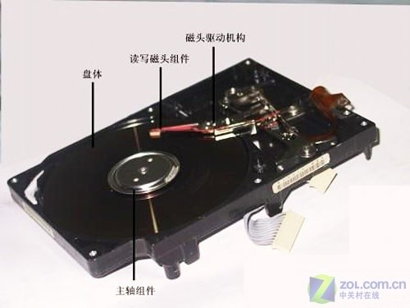
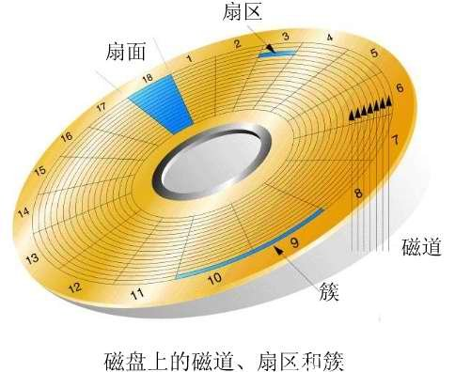
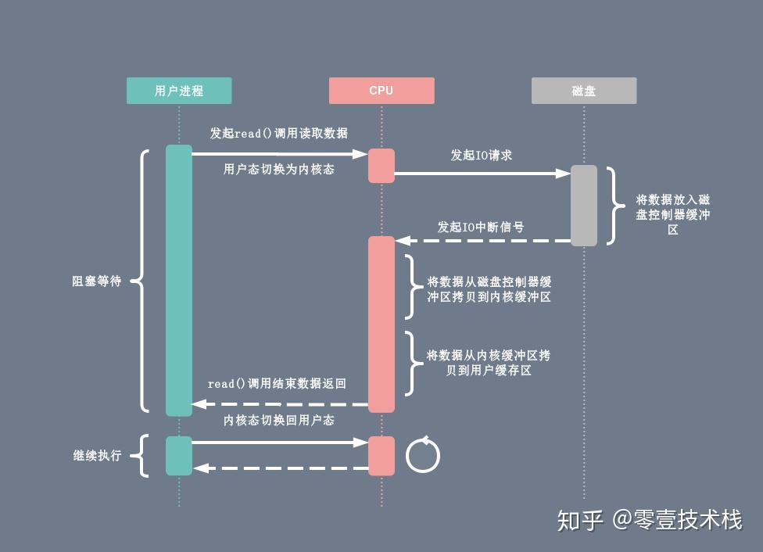
看一下应用软件对硬盘操作思想？如果>150G硬盘，文件存取直接编程很难处理的！对任何物理设备（打印机、显示器等）操作都是具体或复杂的过程。

Slide 7
应用程序1
应用程序2
……
应用程序N
供应用程序调用的各类系统接口 API
操作系统内核（包含设备驱动和TCP/IP协议）
显示、磁盘、计算机外设、网络
实际上硬盘读写的复杂处理由专门软件（操作系统）完成。其核心思想：就是把复杂的设备操作功能抽象封装成一系列可调用的标准处理，而无需知道处理过程的细节。

Slide 8
应用程序接口API
API（Application Program Interface）， 是计算机一个重要的概念，实际上对任何物理设备操作都是具体或复杂的（涉及接口规范和数据标准）过程，应用程序一般只通过API就完成对设备的处理，而那些复杂的处理由操作系统内核程序在背后完成。
API核心思想：就是把若干设备操作功能抽象封装成一系列相关可调用的函数或过程，使应用程序只面对抽象的函数操作，无需知道处理过程的细节。
所以，当应用进程从操作系统获得相关的服务时，通过系统调用接口API将任务和控制权传递给操作系统，操作系统内核执行完必要的操作后，将结果和控制权交回应用进程。

Slide 9
互联网应用程序也使用API思想，即把网络通信和数据交互通过API调用完成，从而不需要处理网络交互的细节，这是网络发展的一大进步。
网络API是应用程序和TCP/IP协议通信交互的接口，是经抽象后定义的一组操作（非硬件）。API决定了网络应用所能达到的功能和这些功能编程开发的难度。
网络API是一般由操作系统（或编程系统，如C、Java等）提供，是由应用程序调用的一个过程及过程所需的参数。
通常一个API基本操作是独立过程，如API一个过程建立通信连接，另一个过程完成数据接收或发送。

Slide 10
API体现了现代网络又一个重要思想——应用程序与网络“一体”又“分离”。
一体：网络通信抽象的API成为计算机系统的一部分，网络API定义与设计已成为应用与网络通信底层接口的实际方法，在3G/4G，NGN网络中最大标准组也就是解决其API的问题。
分离：实现高效、简捷API，就意味着实现应用与网络通信底层“分离”，就可以不关心通信实现的细节，大大降低了网络应用开发的难度，促进应用发展。
问题1：协议端口与API接口有什么区别？
问题2：网络通信API有哪些？具体组成？

Slide 11
4.2.1.2 套接字API（Socket API）
互联网API主要有两类：
1、伯克利版API（Socket API，称为套接字API），从BSD Unix版发展而来。
2、A&AT版TLI 运输层接口 Transport Lay Interface
尽管互联网允许OS选择API，但目前Windows（WinSoc）、Unix、Linux主流OS广泛接受套接字API，所以成为事实上标准。
套接字API是操作系统的一组成部分。

Slide 12
4.2.2 套接字API的基本结构和使用
套接字API是Unix操作系统的发展而来的，网络通信描述基本保持Unix对设备和文件的操作风格：“open—read—write—close”过程模式。
首先应用进程的每一次通信，OS将产生一个通信操作的描述符，然后在该描述符下，由函数+参数的具体过程组成。
应用进程使用通信协议前必须向OS申请生成一个套接字（通信描述符），OS系统返回一个小整型数（如3、5）作为描述符来识别这个套接字，以后的通信过程中这个套接字作为特殊参数，直至通信结束。

Slide 13
API过程中应用程序选择的端口、通信地址、作为客户或服务器、使用协议等细节怎么表达呢？
每个进程一个
通信套接字描述符
套接字的具
体数据结构
0：
协议栈（族）：PF
1：
服务类型：tcp或udp
源（本）地址：
2：
3：
目的（远地）地址：
源（本地）端口:
N:
远地端口:

Slide 14
套接字API通过定义多个函数（要确定参数和选项）；既当创建套接字描述符后，调用多个函数（或称过程）说明套接字使用的具体细节。
为什么是多个而不是单个，单个绝对不行吗？
总结：套接字API的使用是通过首先创建套接字（返回整型描述符），然后调用多个包含具体参数和选项的函数（过程），完成应用程序和协议通信的接口（衔接）。

Slide 15
套接字API的通信建立
1、无连接的通信（需要什么？）：
实际上C/S两端的应用进程创建套接字，并定义相应的参数（协议、连接模式、端地址)后，就可以发送数据。
2、面向连接的通信（需要什么？） ：
C/S两端除创建套接字、定义基本的参数（协议、连接模式、端地址)外，要建立连接，即服务器进程开启后，定义服务器处于被动接收连接的状态，而客户进程主动发起连接请求时，服务器如接受连接请求，则连接建立（否则连接失败），然后开始数据发送。

Slide 16
4.2.3实现套接字API的函数（过程）
1、创建一个套接字并返回一个返回整型描述符
Descriptor=socket(pf,type,protocol)
Protofamily:协议栈TCP/IP/Apple Talk，type:连接/无连接， protocol：具体协议tcp/udp
2、Bind函数（过程）
Bind(socket,locaaddr,addrlen)
Locaaddr是本地端地址的一般socket地址描述结构，TCP/IP地址和协议端口号将按socket地址结构表达，祥见《计算机网络和因特网》细节。
服务器使用Bind过程赋予套接字特定的端地址，实现socket 和端地址联编。如使用无连接协议，此时已准备好接收信息。

Slide 17
3、Close函数（过程）
close (socket)
close过程的调用告诉系统终止对一个套接字socket的使用，系统对套接字进行释放，应用程序与传输协议间停止数据交互。如果套接字在使用面向连接的传输时，在关闭套接字前应先关闭连接。
4、Listen函数（过程）
Listen(socket,queuesize)
Queuesize：客户请求队列的长度，开始为空。
如服务器是面向连接的，需要使用Listen 过程将套接字设置为被动模式，然后开始接受连接请求。

Slide 18
5、客户端Connect函数（过程）
Connect(socket,saddress,saddresslen)
saddress是按一般socket地址结构表达的服务器IP地址和协议端口号。
当使用面向连接的TCP， Connect过程启动一个指定服务器的连接，本质上Connect是客户与已经调用了Listen过程、及服务器Accept过程进行连接的过程。
非常有意思的是，当客户使用无连接UDP协议时，也可使用 Connect过程，此时并不启动一个连接，而仅仅使 socket完成与将通信的目的服务器端地址联编。
通常对无连接的传输一般每一个IP报指明目的地址，但如客户只和一个服务器通信，也即具有同样的端目的地址。此时客户可以通过套接字的地址记录，发送多条信息，而不必每条指明地址。

Slide 19
6、Accept函数（过程）
newsock=accept(caddress,caddresslen)
caddress：按照socket地址结构表达的客户端IP地址。
使用面向连接通信时， Accept过程在套接字中确定了连接客户的地址，服务器通过调用Accept过程接受下一个连接。然后Accept为该连接创建一个新套接字newsock （为什么不用socket？）返回调用者，服务器将用这个新套接字和客户通信，直至与该客户通信结束。
4、6套接字是面向连接通信时服务器必须的过程调用，完成被动地接受一个连接请求，然后创建一个服务器与特定客户TCP连接的新的套接字，依次通信，同时原套接字仍保持不变；当该客户连接结束后，使用原套接字接受来自下一个客户的连接。

Slide 20
7、Send函数（过程）
send(socket,data,length,flags)
data 是内存待发数据的地址，length是数据字节数 ， flags 特殊选项位（常用于系统调试）。
当套接字连接建立后， 客户与服务器就需要发送信息，客户与服务器使用Send 过程完成数据发送。
sendto(socket,data,length,flags,destaddress,addresslen)
sendto过程是客户或服务器在无连接时发送信息， destaddress 是目的地址的socket结构表达。
sendmgs(socket,mgsstrucct,flags)
sendmgs过程完全同sendto，但定义结构简化参数表达， mgsstrucct是包括目的地址、地址长度，待发信息位置和信息长度的结构表达（具体不展开）。

Slide 21
8、Recv函数（过程）
recv(socket,buffer,length,flags)
buffer 是内存中存放接收到的数据的地址，length是缓冲区大小，flags 控制细节选项。
当套接字连接建立后，客户与服务器也同样需要接收信息，客户与服务器使用Recv过程完成从一个连接的套接字中接收数据。
recvfrom(socket,buffer,length,flags,sndraddr,saddrlen)
recvfrom过程是客户或服务器在未连接时接收任一客户发来的信息，同时对应每收到的信息返回发送地址作为应答，sndraddr是发送地址的socket结构表达。
recvmgs(socket,mgsstrucct,flags)
recvmgs过程完全同recvfrom ，简化参数的表达，并和 sendmgs过程对应。

Slide 22
4.2.4 套接字API的其它问题
4.2.4.1 其它套接字函数（过程）
write(socket, buffer,length)
read (socket, buffer,length)
套接字API继承Unix的I/O一般操作，对已建立连接的套接字，可通过write-read套接字进行网络数据传输，其功能同send-recv过程。
getpeername
服务器在调用accept接收连接请求后，调用getpeername获取客户的完整地址（端地址）

Slide 23
gethostname
客户或服务器在调用gethostname获取本机的完整名字信息，可能是域名或其它名字。
gethostbyname
在给出计算机域名的情况下，调用gethostbyname 获取计算机的IP地址。
getprotobyname
在给出计算机域名的情况下，调用getprotobyname 获取计算机Socket使用的二进制形式表述的IP地址 。
gethostbyaddr
在给出计算机IP地址的情况下，调用gethostbyaddr 获取计算机的域名。
gethostbyname与gethostbyaddr两个过程完成IP地址与计算机域名的转换。

Slide 24
4.2.4.2 套接字、并发与线程
套接字API设计需要适应服务器并发，当服务器并发创建一个副本时，每个新创建的线程从创建的线程继承所有套接字的一个副本，也即继承拥了所有套接字的访问权。
一个并发服务器首先打开一个套接字以接受连接，但系统在连接请求到达时，接着创建一个新套接字处理特定的连接；主线程不使用新的套接字，新线程也不会使用旧套接字。

Slide 25
4.2.5 套接字API实现的实例
服务器
客户
getprotobyname
Gethostbyname
实例:客户构造一个连接并等待服务器输出，一个服务器每收到一个请求返回一个可打印的信息，然后关闭连接，对Socket API的调用过程。
socket
getprotobyname
bind
socket
listen
★
★
connect
accept
recv
Getprotobyname是 由计算机名转化Socket使用的二进制形式表述的IP地址 。
send
close
close
为什么客户端没有Socket与端地址联编（绑定）？

Slide 26
套接字API实现的主要过程：
客 户：
创 建套接字
本地机IP地址与默认端口
Close
SendtoRecvto
无连接服务
非连接
服务器：
创 建套接字
Bind
连接
Send Recv
服务器 端地址联编
Listen
Accept
协议
连接方式
等待连接请求, 请求队列长度
客户地址新套接字建立连接
获取IP地址与定义端口
创 建套接字
Send Recv
客 户：
Connect
服务器 端地址
有连接服务

Slide 27
关于实例和实验
实例见参考书《计算机网络和因特网（第4版）》的30章， 或《计算机网络和因特网（第5版）》附录的相关详细内容。
要根据实验指导内容认真准备第一次实验。

Slide 28
第4.2章 作业
1、API是否由TCP/IP所定义，目前互联网最常用的API体系是什么。
2、 API接口与协议端口、插口有什么区别？
3、服务器套接字API有哪些专门的函数（过程）；对一个面向连接的TCP通信，服务器端套接字API的实现要经过那些过程调用？
4、对一个非连接通信，客户端套接字为什么不必和本地端地址绑定？

Slide 29
知识回顾
什么是套接字？
套接字定义是一个过程，还是一系列过程，如何定义？

